Slide 2
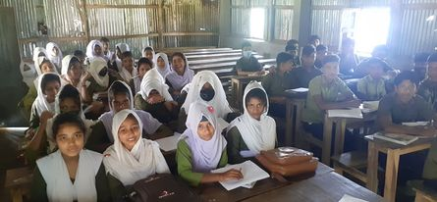
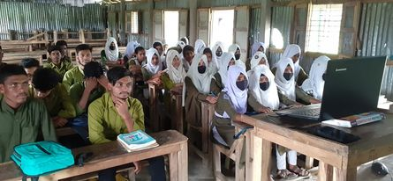
ক্লাসের সবাইকে
শুভেচ্ছা ও অভিনন্দন

Slide 3
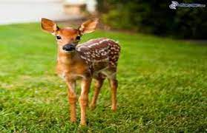
বিষয়ঃ- বাংলাদেশের মহান স্বাধীনতা অর্জনে বাংলার মহানায়ক বঙ্গবন্দু শেখমুজিবুর রহমানের অবদান।
অনুকুল চন্দ্র সরকার
সিনিয়র সহকারী শিক্ষক
আলহাজ্ব আতিকুর রহমান ভূঞা একাডেমি
কেন্দুয়া পৌরসভা, কেন্দুয়া, নেত্রকোনা
মোবাইলঃ- ০১৭২৩৪৭৭১৯৯
Email:- anokulict@gmail.com

Slide 4
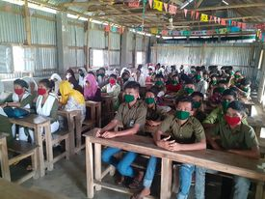
২৬ মার্চ বাংলাদেশের মহান স্বধীনতা দিবস উপলক্ষ্যে আলহাজ্ব আতিকুর রহমান ভূঞা একাডেমি স্বাধীনতার ইতিহাস ও তাতপর্য ছাত্র/ছাত্রীদের মধ্য তুলেধরার অংশ বিশেষ।

Slide 5
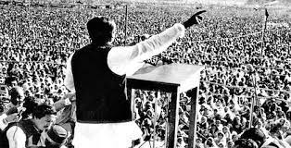
৭ই মার্চ রেসকোর্স ময়দানের ভাসন
বঙ্গবন্ধুর ৭ মার্চের ভাষণ ছিল একটি অগ্নিশলাকা, যা প্রজ্বালিত করেছিল মুক্তিযুদ্ধের সেই দাবানলের, যার সামনে টিকতে পারেনি শক্তিশালী পাকিস্তানি সেনাবাহিনী এবং তাদের এ দেশীয় সহযোগীরা। ১৯৭১-এর ৭ থেকে ২৫ মার্চ এ ১৮ দিনে এ ভাষণ বাংলাদেশেরে সাত কোটি মানুষকে প্রস্তুত করেছে মুক্তির সংগ্রামে, স্বাধীনতার সংগ্রামে ঝাঁপিয়ে পড়তে।

Slide 6
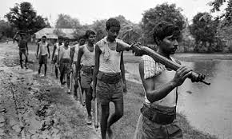
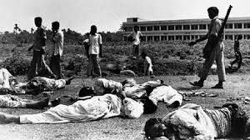
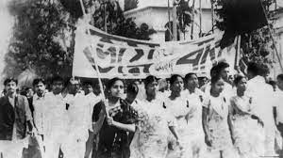
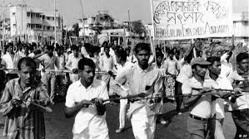
স্বাধীনতা ইতিহাসের কিছু স্থির চিত্র।

